Slide 1
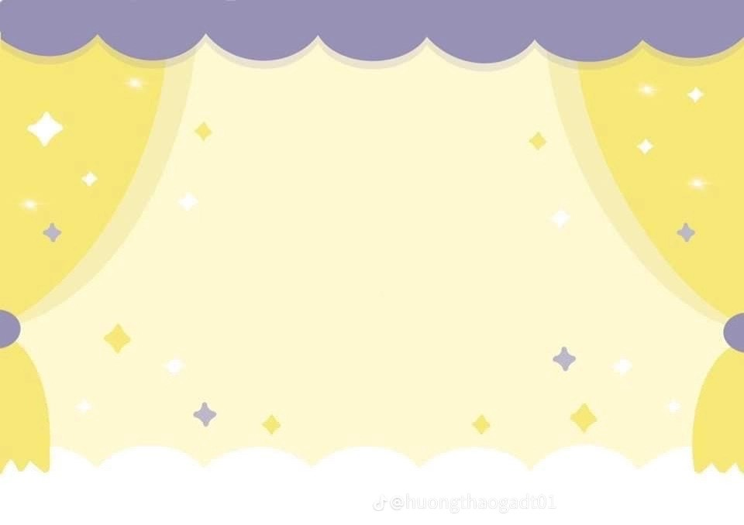
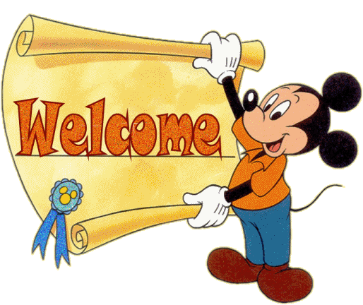
Chào mừng thầy cô và các em
đến với môn Tiếng Việt

Slide 2


GIAO TIẾP VÀ KẾT NỐI
BÀI 17
NHỮNG CÁCH CHÀO ĐỘC ĐÁO
TIẾT 1+ 2

Slide 3
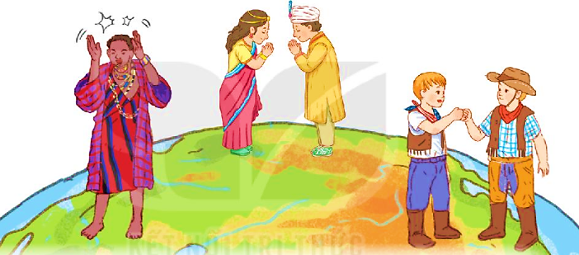
NHỮNG CÁCH CHÀO ĐỘC ĐÁO
Hằng ngày, em thường chào và đáp lời chào của mọi người như thế nào?

Slide 4

YÊU CẦU CẦN ĐẠT
Đọc đúng, rõ ràng, biết ngắt, nghỉ hợp lí.
01
Trả lời được các câu hỏi. Hiểu nội dung bài học.
02
Tìm và đặt câu với những từ ngữ về tâm trạng, cảm xúc.
03

Slide 5

ĐỌC
NHỮNG CÁCH CHÀO ĐỘC ĐÁO
Trên thế giới có những cách chào phổ biến như bắt tay, vẫy tay và cúi chào. Ngoài ra, người ta còn có những cách chào nhau rất đặc biệt.
Người Ma-ô-ri ở Niu Di-lân chào bằng cách nhẹ nhàng chạm mũi và trán vào nhau. Người Ấn Độ thì chắp hai tay trước ngực, kèm theo một cái cúi đầu. Nhiều người ở Mỹ thì chào bằng cách nắm bàn tay lại và đấm nhẹ vào nắm tay người kia. Còn người Dim-ba-bu-ê lại chào theo cách truyền thống là vỗ tay,… Mỗi cách chào thể hiện một nét riêng trong giao tiếp của người dân ở từng nước.
Còn em, em chào bạn bằng cách nào?
(Hoàng Anh tổng hợp)

Slide 6



ĐỌC
NHỮNG CÁCH CHÀO ĐỘC ĐÁO
Trên thế giới có những cách chào phổ biến như bắt tay, vẫy tay và cúi chào. Ngoài ra, người ta còn có những cách chào nhau rất đặc biệt.
Người Ma-ô-ri ở Niu Di-lân chào bằng cách nhẹ nhàng chạm mũi và trán vào nhau. Người Ấn Độ thì chắp hai tay trước ngực, kèm theo một cái cúi đầu. Nhiều người ở Mỹ thì chào bằng cách nắm bàn tay lại và đấm nhẹ vào nắm tay người kia. Còn người Dim-ba-bu-ê lại chào theo cách truyền thống là vỗ tay,… Mỗi cách chào thể hiện một nét riêng trong giao tiếp của người dân ở từng nước.
Còn em, em chào bạn bằng cách nào?
(Hoàng Anh tổng hợp)

Slide 7
ĐỌC
NHỮNG CÁCH CHÀO ĐỘC ĐÁO
Trên thế giới có những cách chào phổ biến như bắt tay, vẫy tay và cúi chào. Ngoài ra, người ta còn có những cách chào nhau rất đặc biệt.
Trên thế giới có những cách chào phổ biến như bắt tay, vẫy tay và cúi chào.

Slide 8
Ma-ô-ri
Niu Di-lân
Người Ma-ô-ri ở Niu Di-lân chào bằng cách nhẹ nhàng chạm mũi và trán vào nhau. Người Ấn Độ thì chắp hai tay trước ngực, kèm theo một cái cúi đầu. Nhiều người ở Mỹ thì chào bằng cách nắm bàn tay lại và đấm nhẹ vào nắm tay người kia. Còn người Dim-ba-bu-ê lại chào theo cách truyền thống là vỗ tay,… Mỗi cách chào thể hiện một nét riêng trong giao tiếp của người dân ở từng nước.
Dim-ba-bu-ê

Slide 9
Người Ma-ô-ri ở Niu Di-lân chào bằng cách nhẹ nhàng chạm mũi và trán vào nhau. Người Ấn Độ thì chắp hai tay trước ngực, kèm theo một cái cúi đầu. Nhiều người ở Mỹ thì chào bằng cách nắm bàn tay lại và đấm nhẹ vào nắm tay người kia. Còn người Dim-ba-bu-ê lại chào theo cách truyền thống là vỗ tay,… Mỗi cách chào thể hiện một nét riêng trong giao tiếp của người dân ở từng nước.
Mỹ: một nước ở châu Mỹ.
Dim-ba-bu-ê: một nước ở châu Phi.
Niu Di-lân: một nước ở châu Đại Dương.
Ấn Độ: một nước ở Châu Á.
Mỗi cách chào thể hiện một nét riêng trong giao tiếp của người dân ở từng nước.

Slide 10
Người Ma-ô-ri ở Niu Di-lân chào bằng cách nhẹ nhàng chạm mũi và trán vào nhau. Người Ấn Độ thì chắp hai tay trước ngực, kèm theo một cái cúi đầu. Nhiều người ở Mỹ thì chào bằng cách nắm bàn tay lại và đấm nhẹ vào nắm tay người kia. Còn người Dim-ba-bu-ê lại chào theo cách truyền thống là vỗ tay,… Mỗi cách chào thể hiện một nét riêng trong giao tiếp của người dân ở từng nước.

Slide 11
Còn em, em chào bạn bằng cách nào?

Slide 12
ĐỌC
NHỮNG CÁCH CHÀO ĐỘC ĐÁO
Trên thế giới có những cách chào phổ biến như bắt tay, vẫy tay và cúi chào. Ngoài ra, người ta còn có những cách chào nhau rất đặc biệt.
Người Ma-ô-ri ở Niu Di-lân chào bằng cách nhẹ nhàng chạm mũi và trán vào nhau. Người Ấn Độ thì chắp hai tay trước ngực, kèm theo một cái cúi đầu. Nhiều người ở Mỹ thì chào bằng cách nắm bàn tay lại và đấm nhẹ vào nắm tay người kia. Còn người Dim-ba-bu-ê lại chào theo cách truyền thống là vỗ tay,… Mỗi cách chào thể hiện một nét riêng trong giao tiếp của người dân ở từng nước.
Còn em, em chào bạn bằng cách nào?
(Hoàng Anh tổng hợp)

Slide 13


Tìm hiểu bài

Slide 14
1. Theo bài đọc, trên thế giới có những cách chào phổ biến nào?
→ Trên thế giới có những cách chào phổ biến như: bắt tay, vẫy tay, cúi chào.

Slide 15
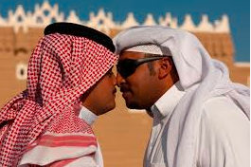
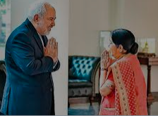
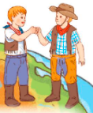
2. Người dân một số nước có những cách chào đặc biệt nào?
A
Người Ma-ô-ri ở Niu Di-lân
Người Ấn Độ
Nhiều người ở Mỹ
Người Dim-ba-bu-ê
B
chắp hai tay, cúi đầu.
chạm nhẹ mũi và trán.
vỗ tay.
đấm nhẹ vào nắm tay của nhau.

Slide 16
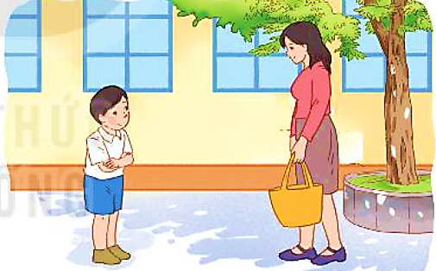
3. Cách chào nào dưới đây không được nói đến trong bài?
a. bắt tay b. chạm mũi và trán c. nói lời chào
Ngoài những cách chào trong bài đọc, em còn biết cách chào nào khác?
Khoanh tay chào, cười chào hỏi, vỗ vai, …

Slide 17
ĐỌC
NHỮNG CÁCH CHÀO ĐỘC ĐÁO
Trên thế giới có những cách chào phổ biến như bắt tay, vẫy tay và cúi chào. Ngoài ra, người ta còn có những cách chào nhau rất đặc biệt.
Người Ma-ô-ri ở Niu Di-lân chào bằng cách nhẹ nhàng chạm mũi và trán vào nhau. Người Ấn Độ thì chắp hai tay trước ngực, kèm theo một cái cúi đầu. Nhiều người ở Mỹ thì chào bằng cách nắm bàn tay lại và đấm nhẹ vào nắm tay người kia. Còn người Dim-ba-bu-ê lại chào theo cách truyền thống là vỗ tay,… Mỗi cách chào thể hiện một nét riêng trong giao tiếp của người dân ở từng nước.
Còn em, em chào bạn bằng cách nào?
(Hoàng Anh tổng hợp)

Slide 18
NỘI DUNG
Nhận biết được cách chào của người dân một số nước trên thế giới.
Cách đọc:
- Đọc đúng các tên phiên âm nước ngoài
- Đọc to, rõ ràng, ngắt nghỉ hợp lí.

Slide 19
ĐỌC
NHỮNG CÁCH CHÀO ĐỘC ĐÁO
Trên thế giới có những cách chào phổ biến như bắt tay, vẫy tay và cúi chào. Ngoài ra, người ta còn có những cách chào nhau rất đặc biệt.
Người Ma-ô-ri ở Niu Di-lân chào bằng cách nhẹ nhàng chạm mũi và trán vào nhau. Người Ấn Độ thì chắp hai tay trước ngực, kèm theo một cái cúi đầu. Nhiều người ở Mỹ thì chào bằng cách nắm bàn tay lại và đấm nhẹ vào nắm tay người kia. Còn người Dim-ba-bu-ê lại chào theo cách truyền thống là vỗ tay,… Mỗi cách chào thể hiện một nét riêng trong giao tiếp của người dân ở từng nước.
Còn em, em chào bạn bằng cách nào?
(Hoàng Anh tổng hợp)

Slide 20
Luyện tập theo văn bản đọc

Slide 21
1. Trong bài đọc, câu nào là câu hỏi?
NHỮNG CÁCH CHÀO ĐỘC ĐÁO
Trên thế giới có những cách chào phổ biến như bắt tay, vẫy tay và cúi chào. Ngoài ra, người ta còn có những cách chào nhau rất đặc biệt.
Người Ma-ô-ri ở Niu Di-lân chào bằng cách nhẹ nhàng chạm mũi và trán vào nhau. Người Ấn Độ thì chắp hai tay trước ngực, kèm theo một cái cúi đầu. Nhiều người ở Mỹ thì chào bằng cách nắm bàn tay lại và đấm nhẹ vào nắm tay người kia. Còn người Dim-ba-bu-ê lại chào theo cách truyền thống là vỗ tay,… Mỗi cách chào thể hiện một nét riêng trong giao tiếp của người dân ở từng nước.
Còn em, em chào bạn bằng cách nào?
(Hoàng Anh tổng hợp)

Slide 22
2. Cùng bạn hỏi – đáp về những cách chào được nói tới trong bài.
M: - Người Ấn Độ chào thế nào?
- Người Ấn Độ chào bằng cách chắp hai tay trước ngực và cúi đầu nhẹ.

Slide 23








CỦNG CỐ BÀI HỌC

Slide 24




Gà con qua cầu

Slide 25

Đi
Qua
Đi
Qua
Đi
Qua
Đi
Qua

Slide 26

Câu hỏi 1:
Tập tễnh nghĩa là gì?
Đáp án: dáng đi không cân, bên thấp bên cao
Quay
Lại

Slide 27
Câu hỏi 2
Thủy triều nghĩa là gì?
Đáp án: hiện tượng nước biển dâng lên, rút xuống một vài lần trong ngày
Quay
Lại

Slide 28
Câu hỏi 3
Giải nghĩa từ “ dạt lên bờ”?
Đáp án: bị sóng đẩy lên bờ
Quay
Lại

Slide 29
Câu hỏi 4
Giải nghĩa từ “ kệ nệ”?
Đáp án: dáng đi chậm chạp như phải mang vác nặng
Quay
Lại

